Slide 1
Высоких нанотехнологии и технопредпринима тельство
Хмара Ольга Евгеньевна,
методист КГАОУ КЦО

Slide 3
«Школьная лига РОСНАНО» - образовательная программа, целью которой является продвижение в школах Российской Федерации идей, направленных на развитие современного образования, в первую очередь – естественнонаучного.

Slide 4
СОБЫТИЯ
Всероссийская школьная неделя высоких технологий и технопредпринимательства
«Школа на ладони»
Сетевая научно-практическая конференция школьников
Летняя школа «Наноград-2016»

Slide 5
РЕСУРСЫ
Сетевая проектно-апробационная лаборатория
Медиатека

Slide 6
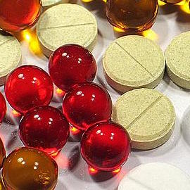
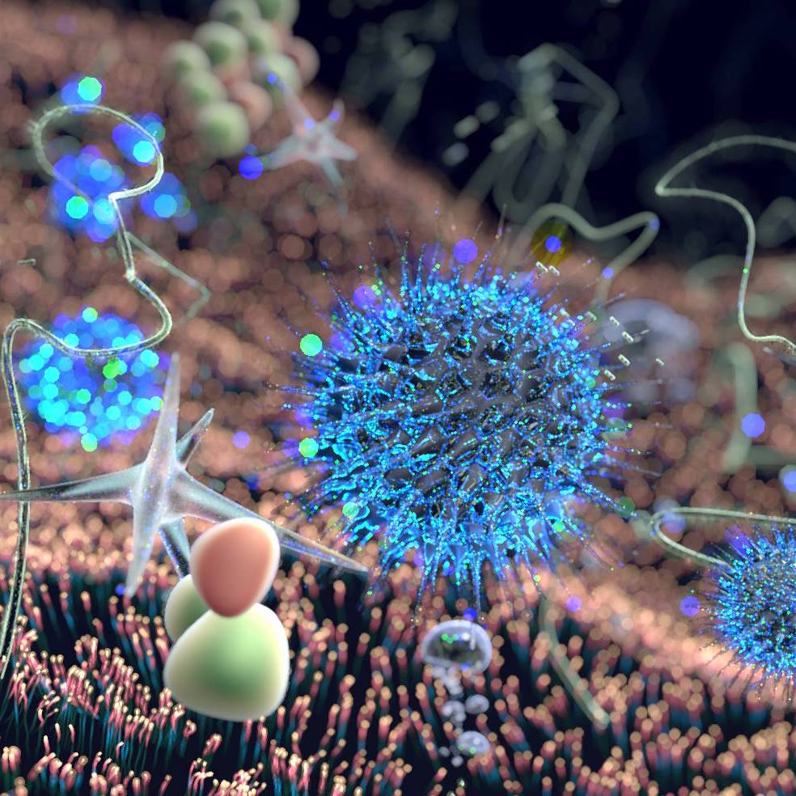

Slide 8
Школьная неделя высоких технологий

Slide 11
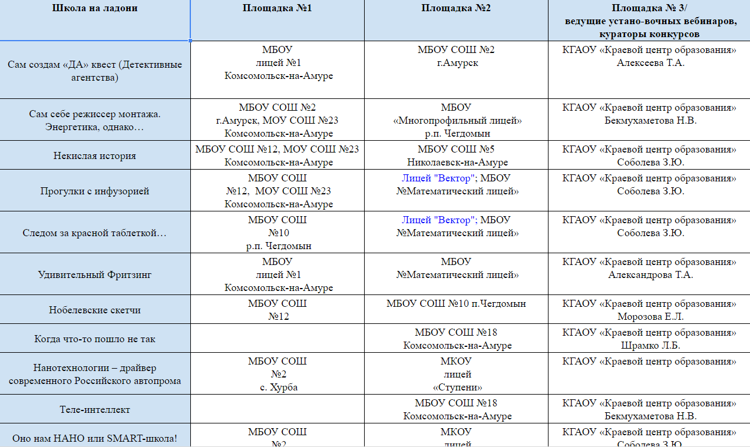

Slide 13
SMART-27

Slide 14
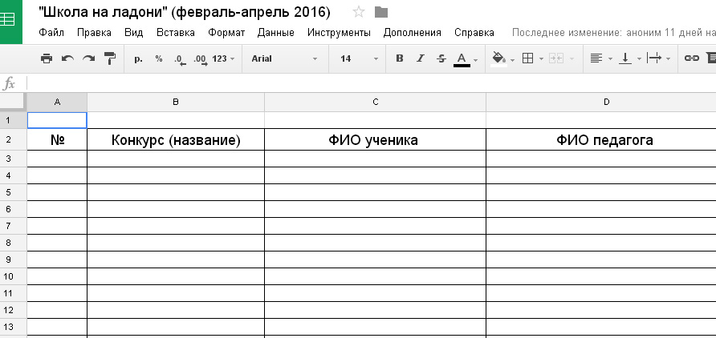
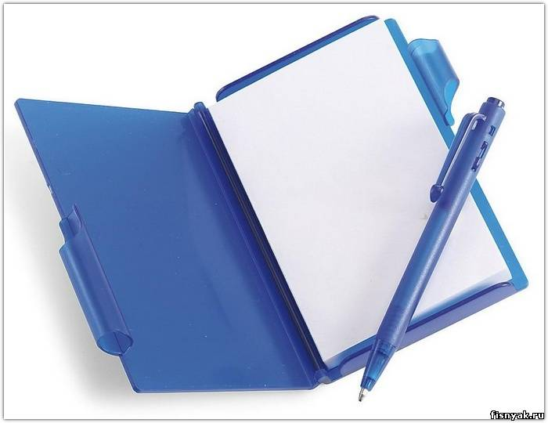
Единое информационное поле
Методические рекомендации
Одно событие Недели

Slide 15
Новые партнеры
Школьная Лига

Slide 16
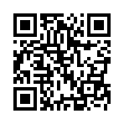
Автономная некоммерческая организация «Электронное образование для наноиндустрии»
открытая коллекция;
открытый лекторий;
конкурсы, олимпиады.
http://edunano.ru/view_doc.html

Slide 17
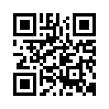
Всероссийская Интернет-олимпиада школьников, студентов, аспирантов и молодых ученых в области наносистем, наноматериалов и нанотехнологий "Нанотехнологии - прорыв в Будущее!"
открытая коллекция;
конкурсы, олимпиады.
http://www.nanometer.ru/

Slide 18
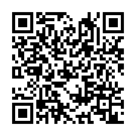
Интернет-олимпиада СУНЦ МГУ
Интернет-олимпиада СУНЦ МГУ имеет естественнонаучную направленность и проводится по пяти традиционным предметам: математике, физике, химии, биологии, информатике.
http://internat.msu.ru/distantsionnoe-obuchenie/internet-olympiad/

Slide 19
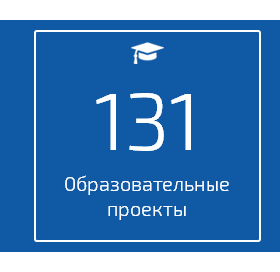
http://asi.ru/

Slide 20
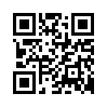
НАНООБР Междисциплинарное обучение
Симуляторы и виртуальные лаборатории
http://asi.ru/

Slide 22
SMART-27

Slide 23
Успешных проектов!
Хмара Ольга Евгеньевна
khmaraolga@gmail.com
8-914-544-962-29

